Slide 1
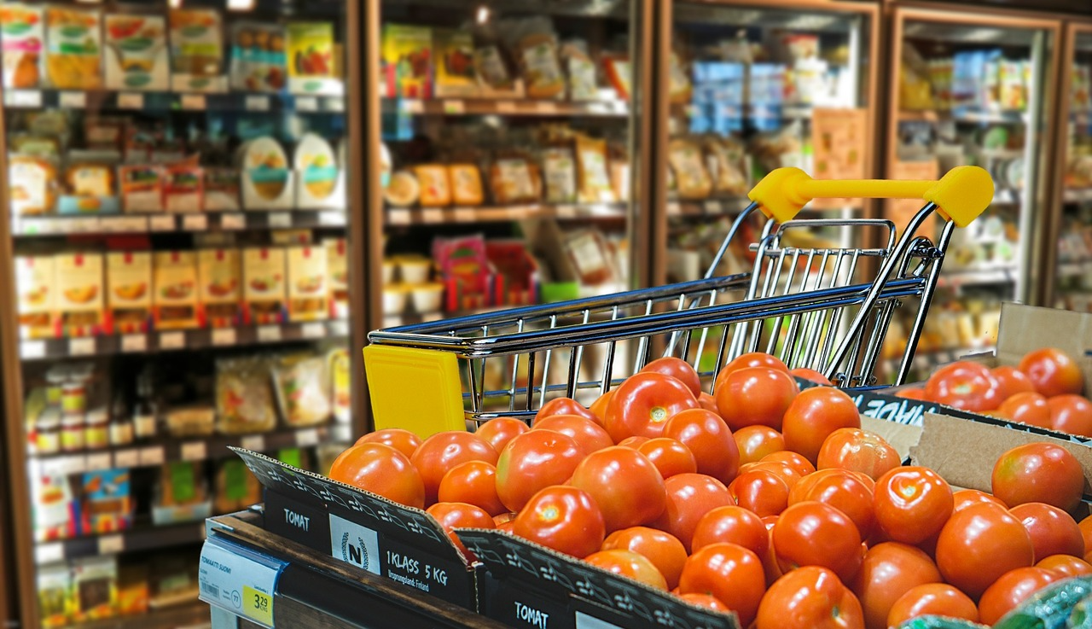


FORMATION DATA SCIENTIST : PROJET 3
Préparez des données pour un organisme de santé publique

Slide 2
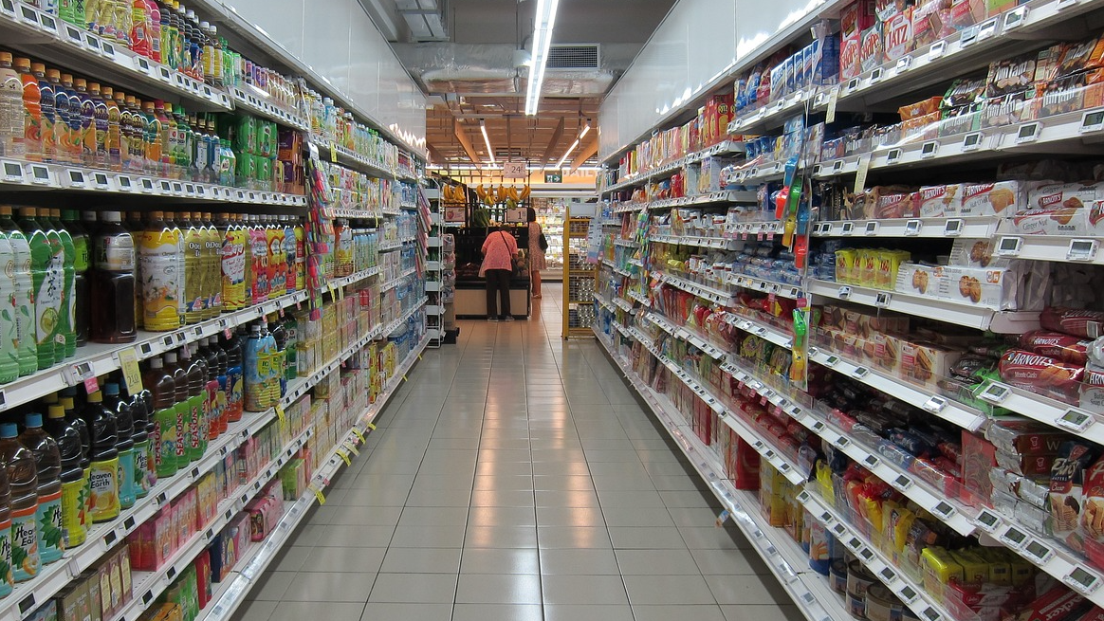
Sommaire
Introduction
Nettoyage des données
Exploration des données
Analyse Bivariée
Analyse Multivariée
Résultats et observations
Respect des Principes du RGPD
Conclusion et Recommandations

Slide 3

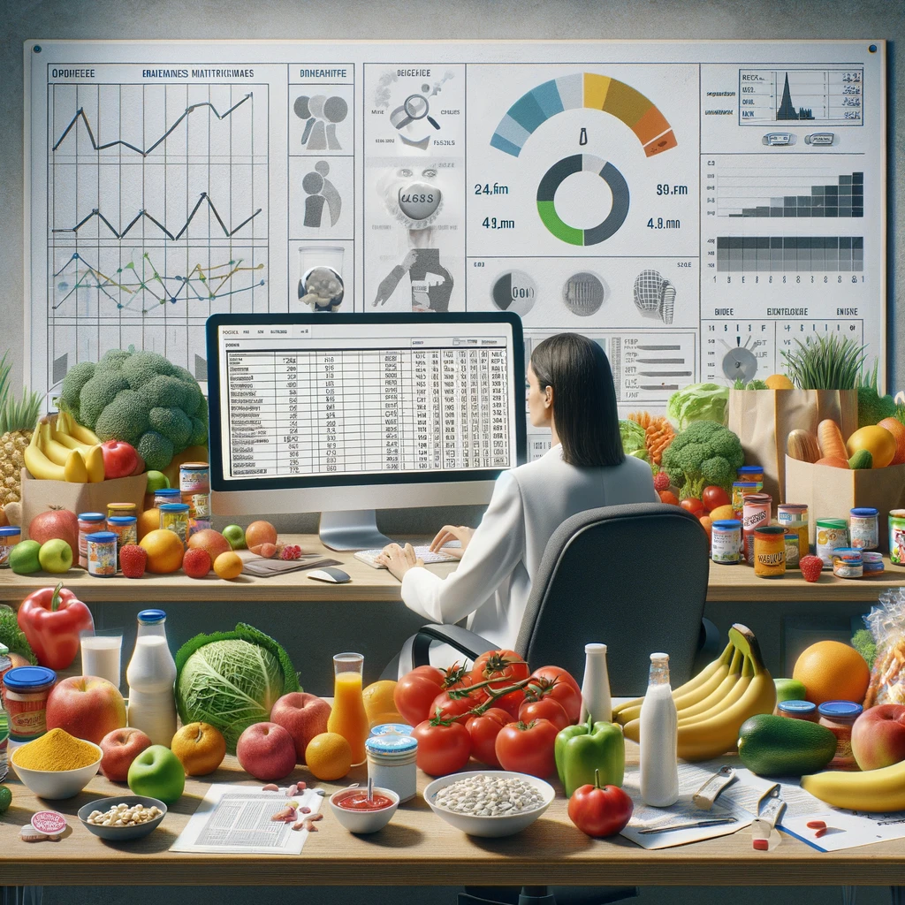
1. Introduction
Agence Santé publique France acteur majeur en santé publique, dédié à l'amélioration de la santé des citoyens à travers la prévention et la recherche
Open Food Facts base de données collaborative, libre et ouverte contenant des informations nutritionnelles sur des milliers de produits alimentaires
Défi Actuellement, l'ajout de données à Open Food Facts est entravé par des erreurs de saisie et des valeurs manquantes, réduisant la fiabilité et la qualité de l'information disponible
Impact Améliorer cette base de données augmentera significativement la qualité de l'information nutritionnelle accessible, contribuant ainsi à une meilleure santé publique
Développement d'un système de suggestion/auto-complétion Notre mission est de créer un outil innovant pour assister les utilisateurs dans la saisie des données, rendant le processus plus efficace et réduisant les erreurs.
Focus sur le nettoyage et l'exploration des données La première étape cruciale est de nettoyer et d'explorer la base de données existante, pour évaluer la faisabilité et la pertinence de notre solution proposée.
3

Slide 4
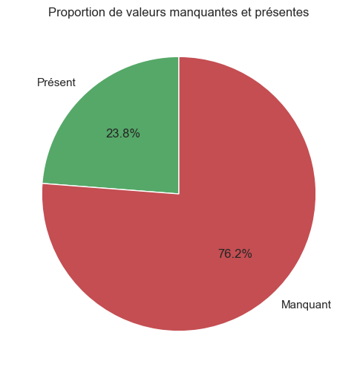
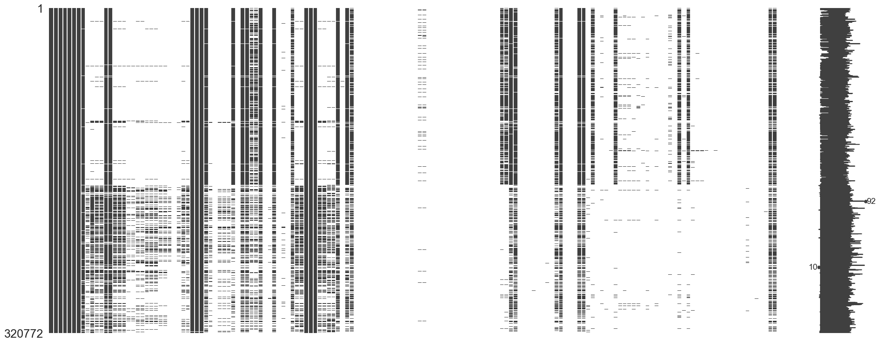
2. Nettoyage des données
Matrice des valeurs présentes/manquantes dans notre jeu de données
État de la base de données avant nettoyage :
320772 lignes et 162 colonnes avec beaucoup de valeurs manquantes
Test de faisabilité de l’application sur une variable cible :
Nutrition score : catégorielle, beaucoup de valeurs manquantes (31%), très importante pour les objectifs de santé publique.
Identification des variables pertinentes
Revue des champs disponibles et sélection basée sur la pertinence pour l'application de suggestion/auto-complétion.
Score et groupes :
nutrition_grade_fr, nutrition-score-fr_100g,
pnns_groups_1, pnns_groups_2
Nutriments et énergie:
fat_100g, saturated-fat_100g, carbohydrates_100g, sugars_100g, proteins_100g, fiber_100g, alcohol_100g, salt_100g, energy_100g
Suppression des doublons
sur code / marque, nom de produit /marque, nom de produit / energy 100g, marque / energy 100g
4

Slide 5
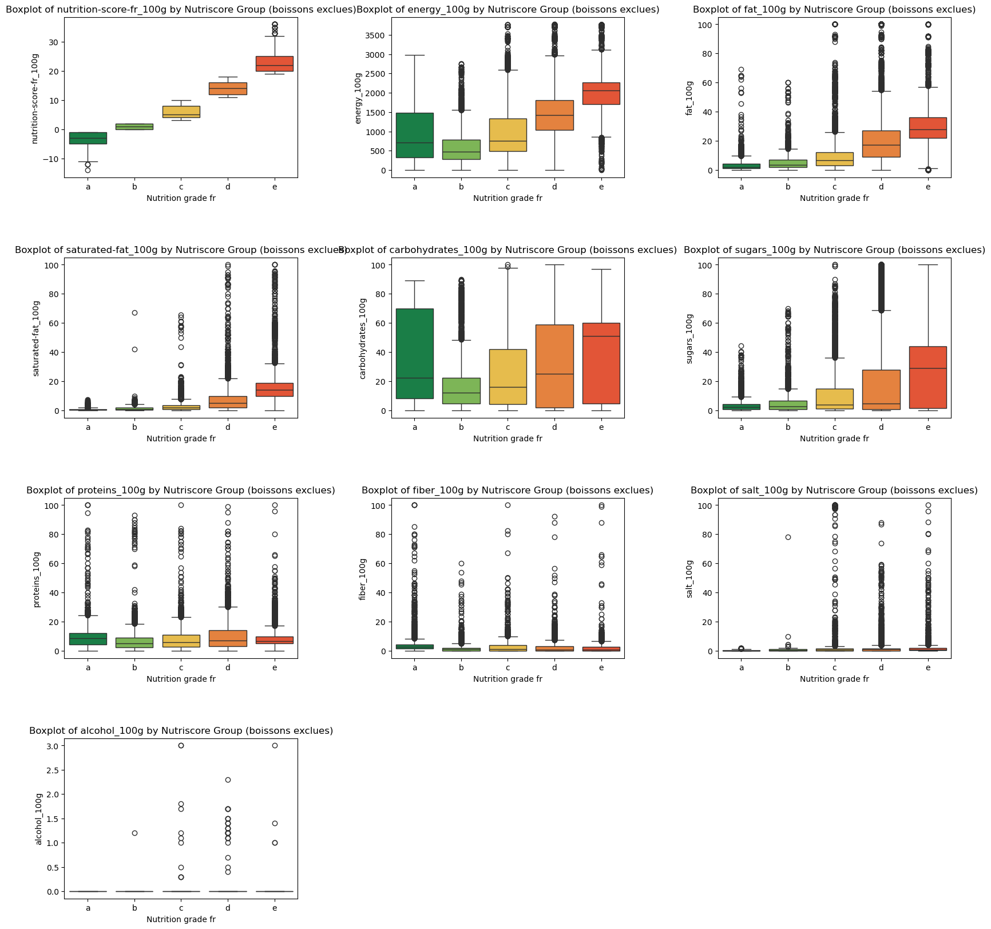
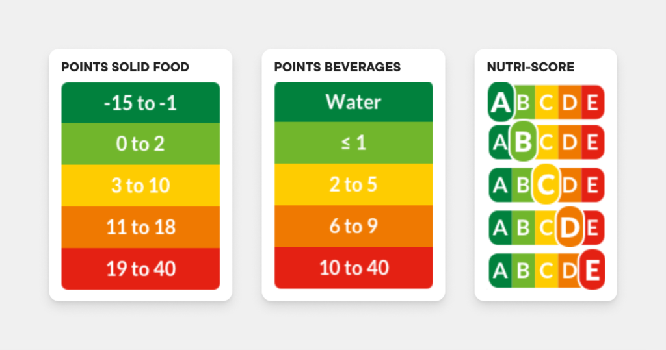
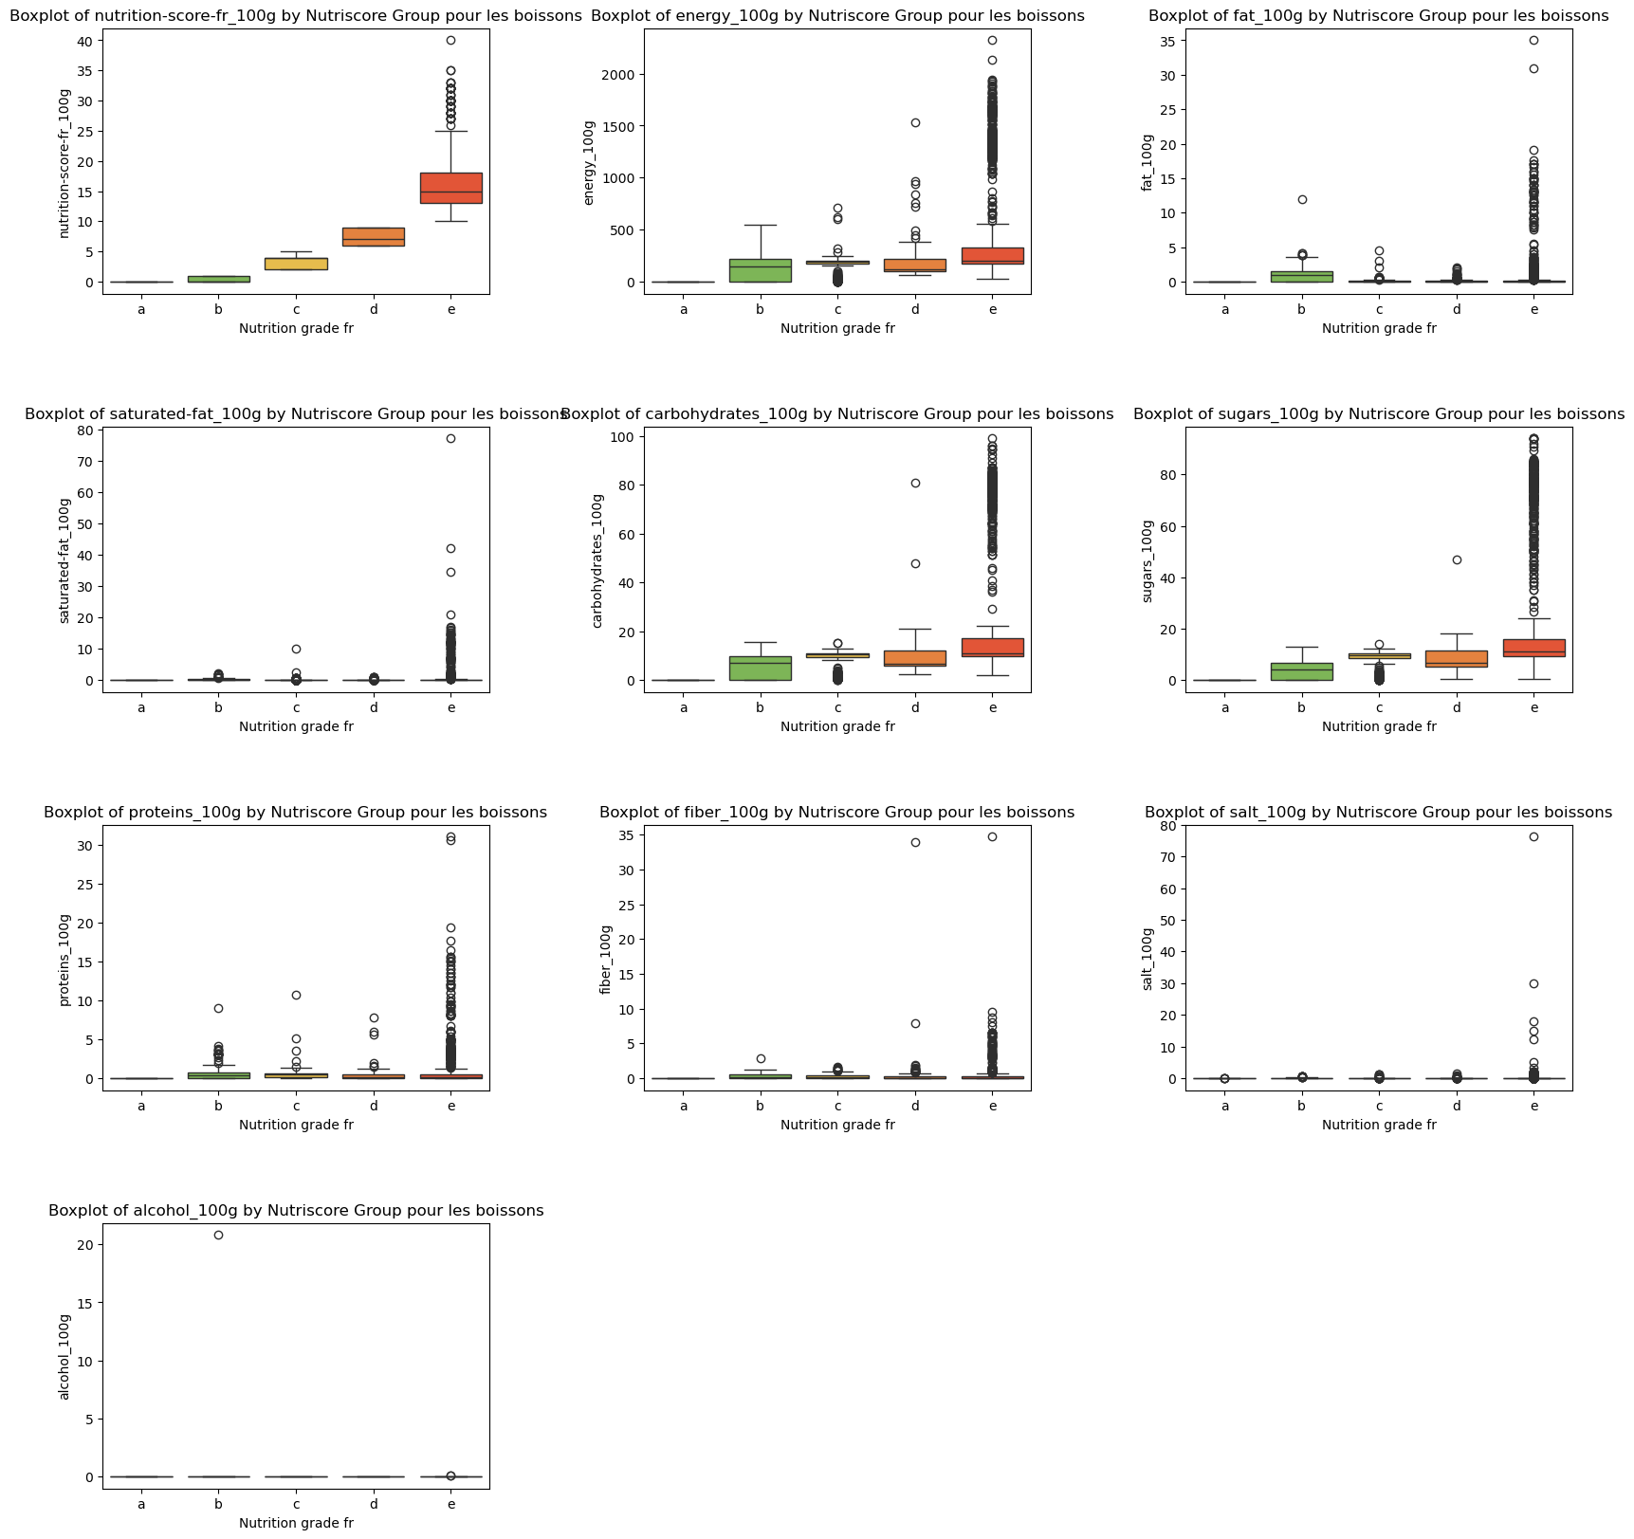
2. Nettoyage des données
Gestion des valeurs hors-normes Application de règles métiers : - Colonnes en _100g : Valeur max fixée à 100 - Total nutriments : Ne doit pas excéder 100g - Nutrition score : Bornes de -15 à 40 - Correspondance : Nutrition score ↔ Nutrition grade - Vérification énergétique : Calcul de l'énergie pour 100g - Cohérence nutriments : Graisses ↔ Graisses saturées, Glucides ↔ Sucres
Trop de valeurs hors-normes pour être vérifiées à la main, nous partirons du principe qu’il s’agit de valeurs atypiques.
5

Slide 6

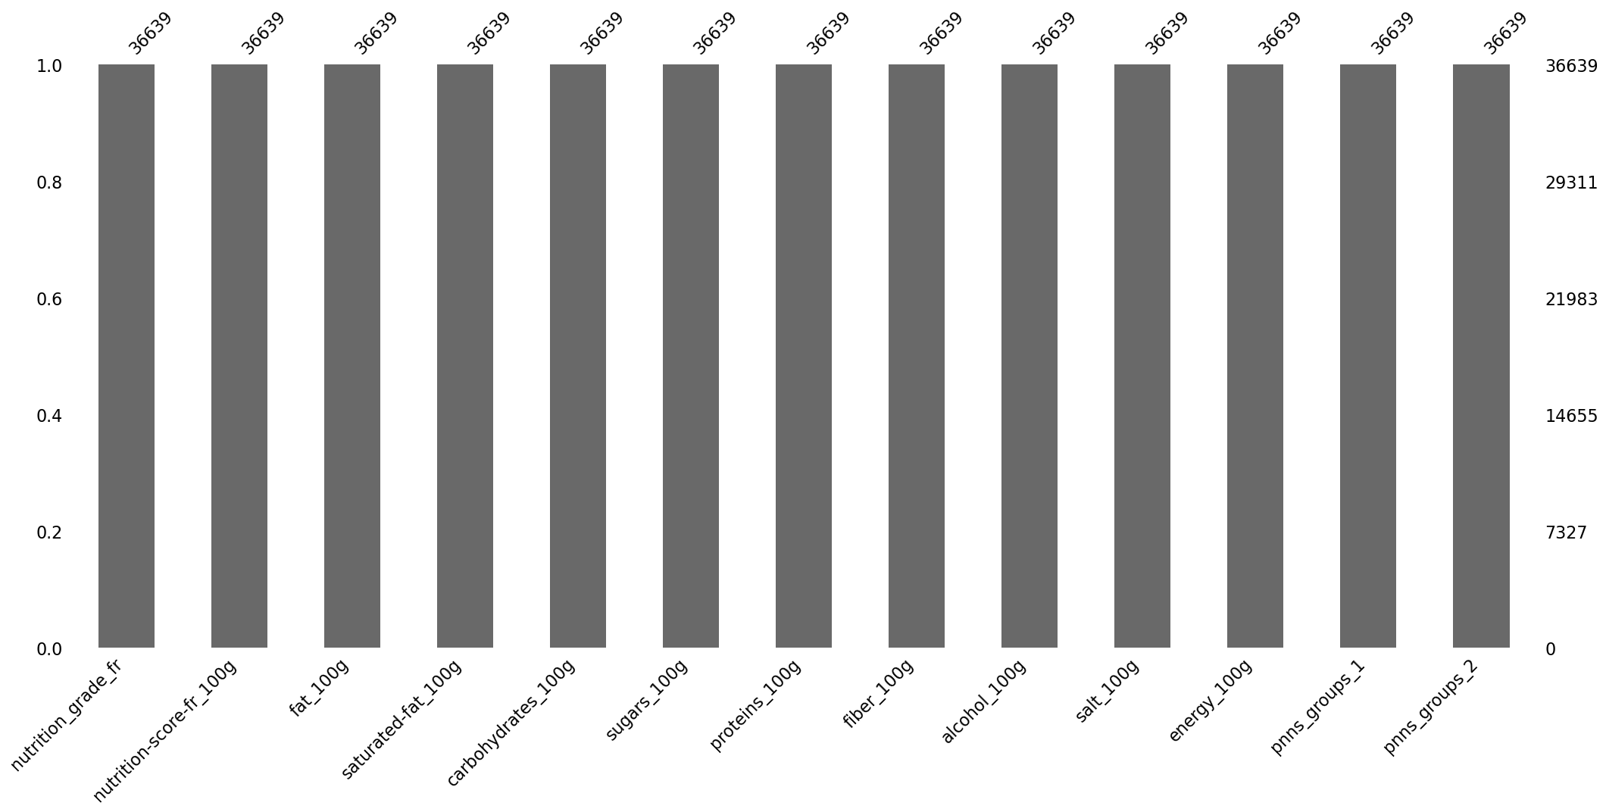
2. Nettoyage des données
Méthodes de traitement des valeurs manquantes :
Imputation à 0 : Fibres, alcool, nutriments : imputation à zéro si cohérent.
KNeighborsClassifier : Catégories d'aliments ('pnns_groups_1' et 'pnns_groups_2') : prédiction et imputation par KNN.
Imputation Médiane par Groupe : Variables 'pnns_groups_2' : médiane pour les valeurs manquantes.
Suppression et Vérification Post-Imputation : Suppression : entrées non imputables. Contrôle qualité : retraitement des valeurs aberrantes après imputation.
36639 lignes et 13 colonnes 0% de valeurs manquantes
6

Slide 7
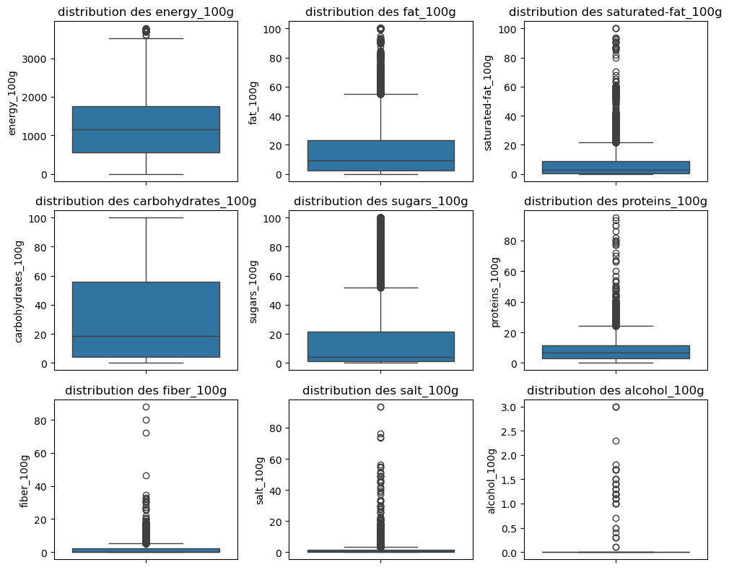
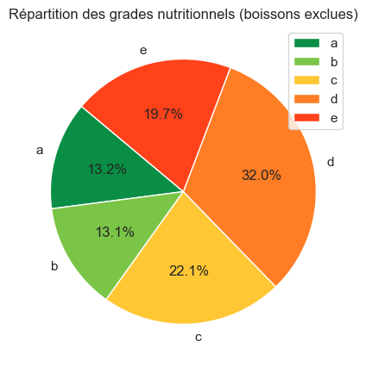
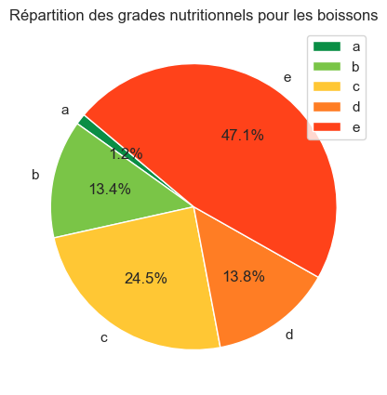
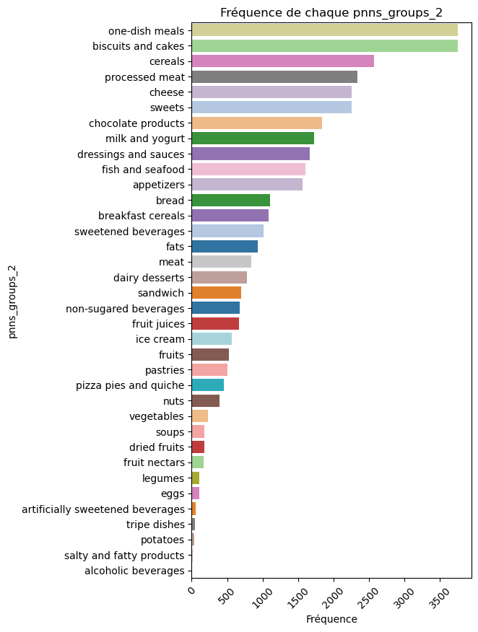
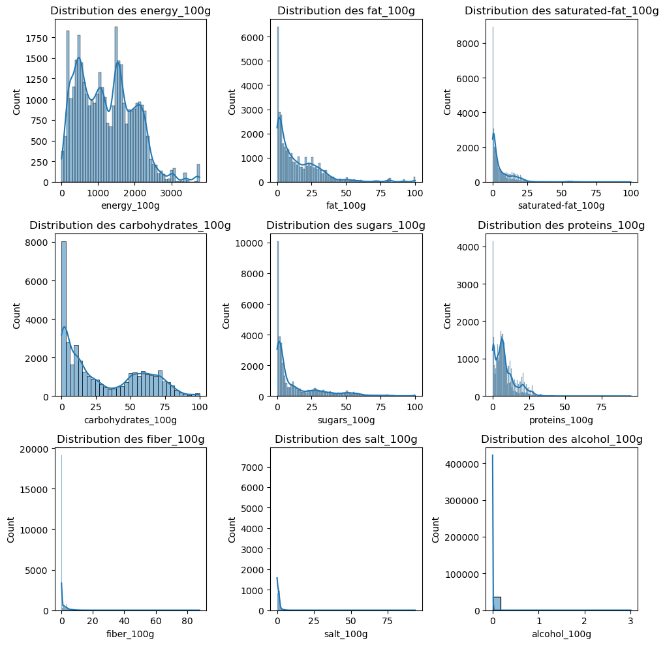
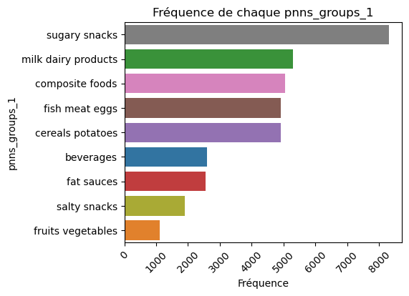
3. Exploration des données
7

Slide 8
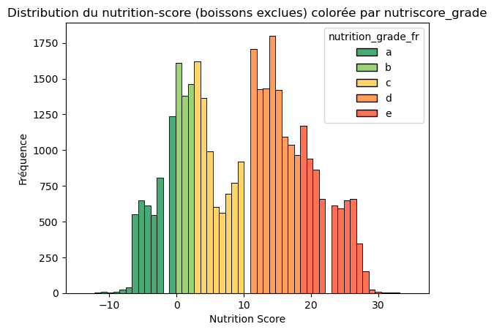
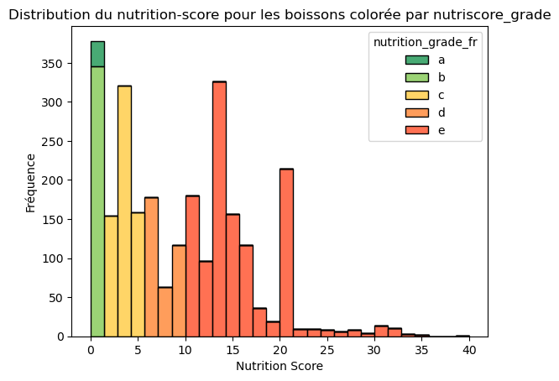
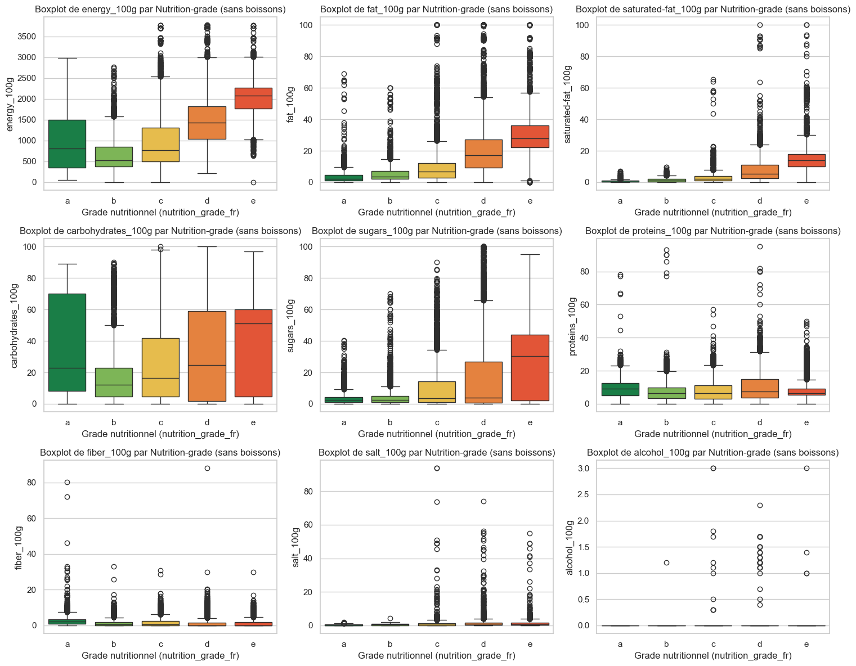
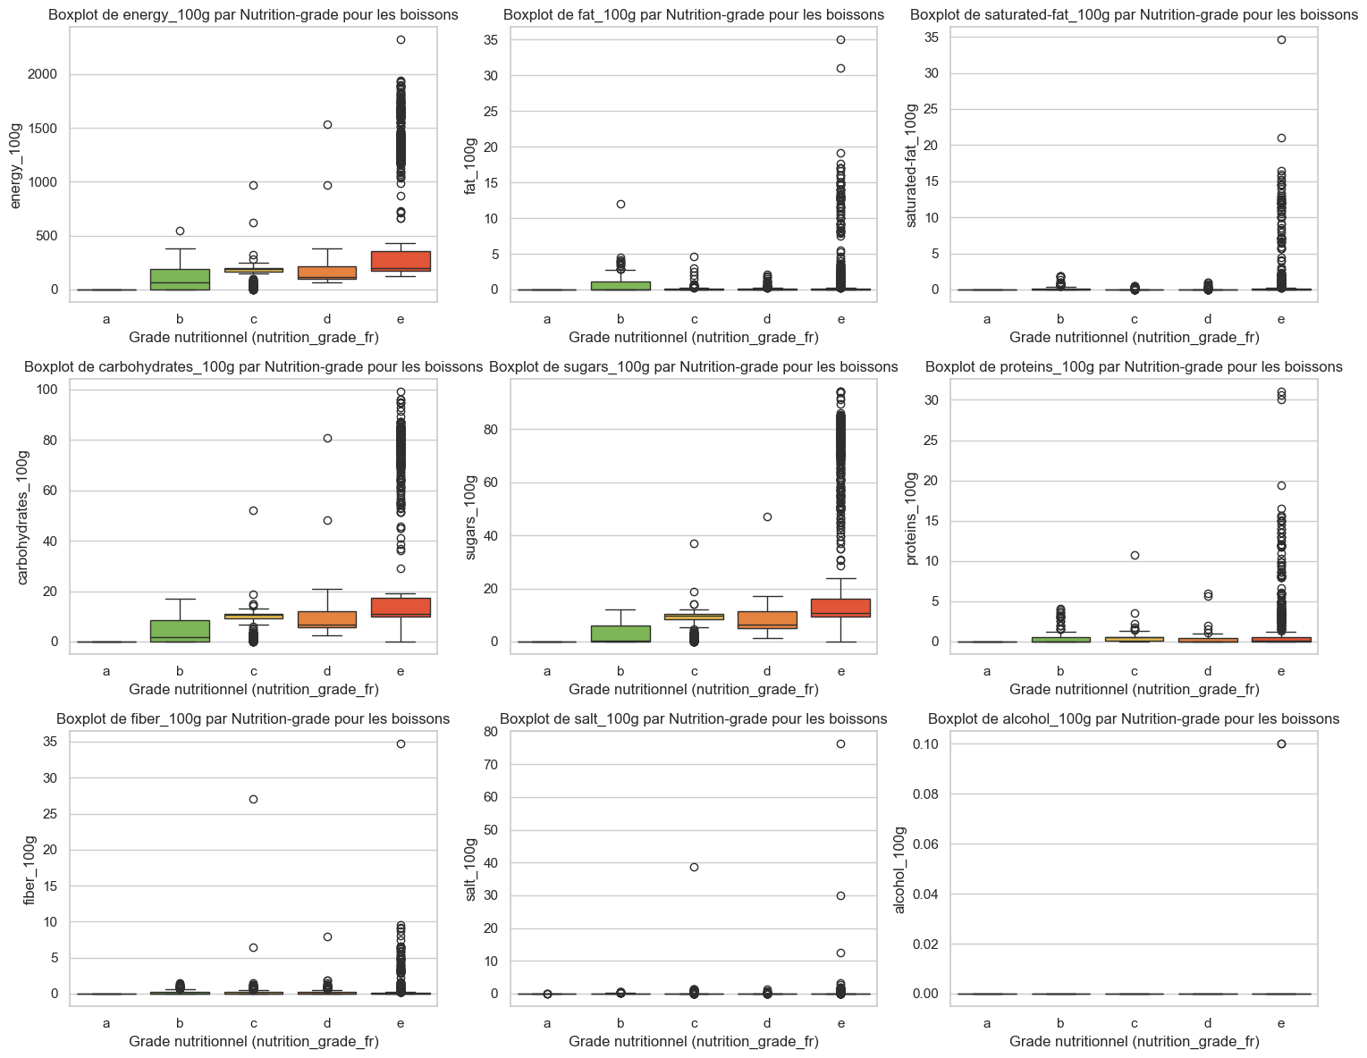
4. Analyse bivariée
8

Slide 9
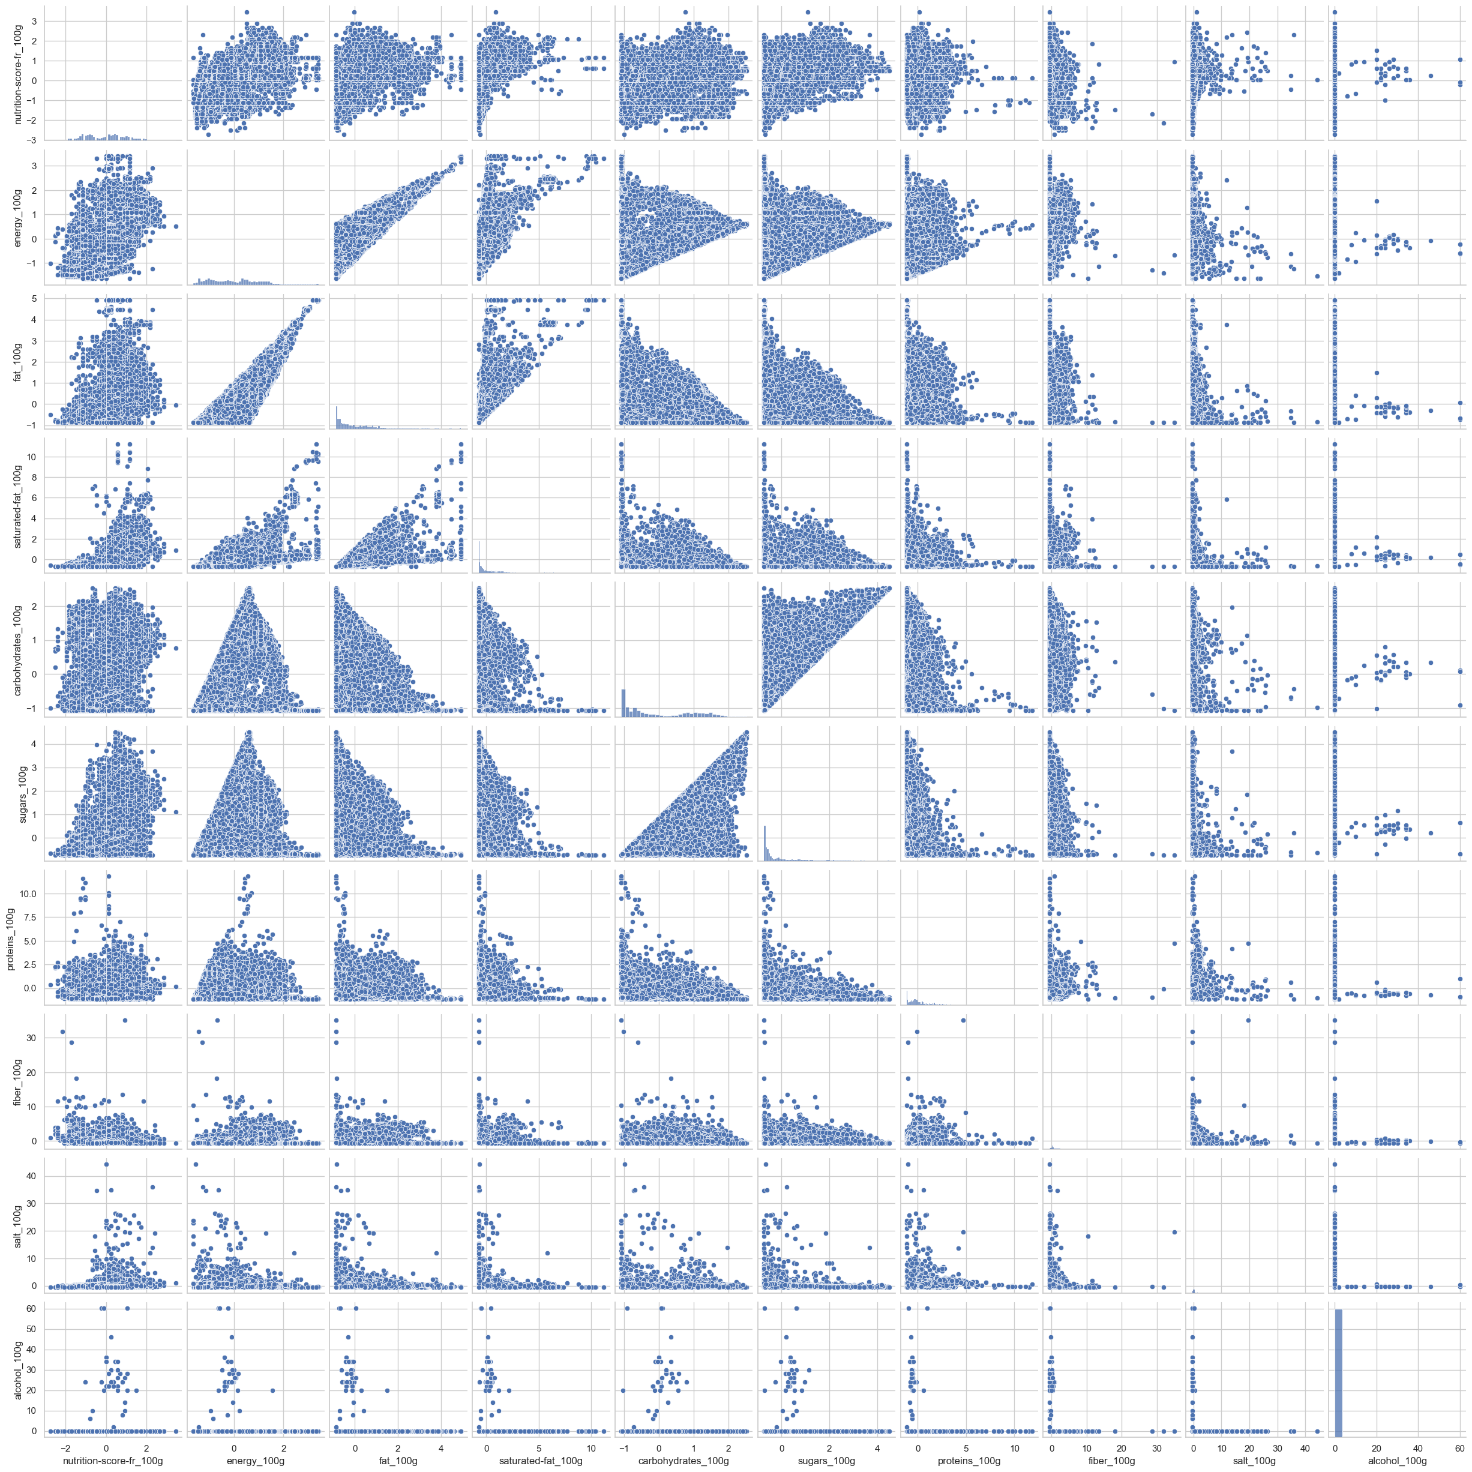
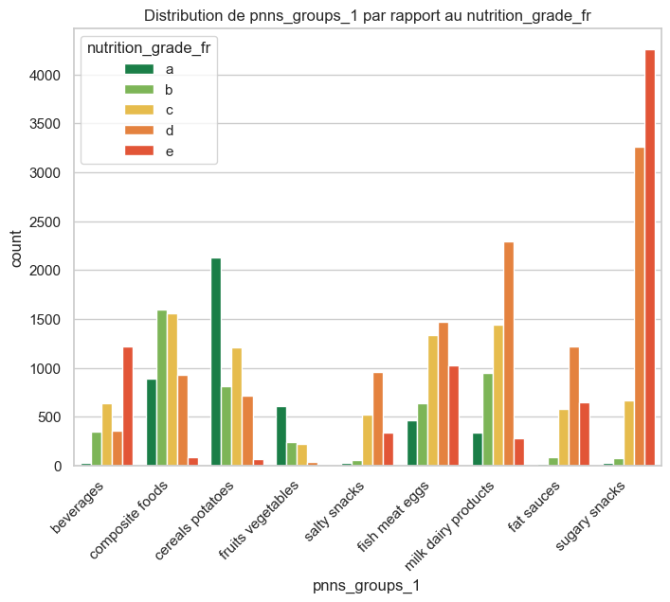
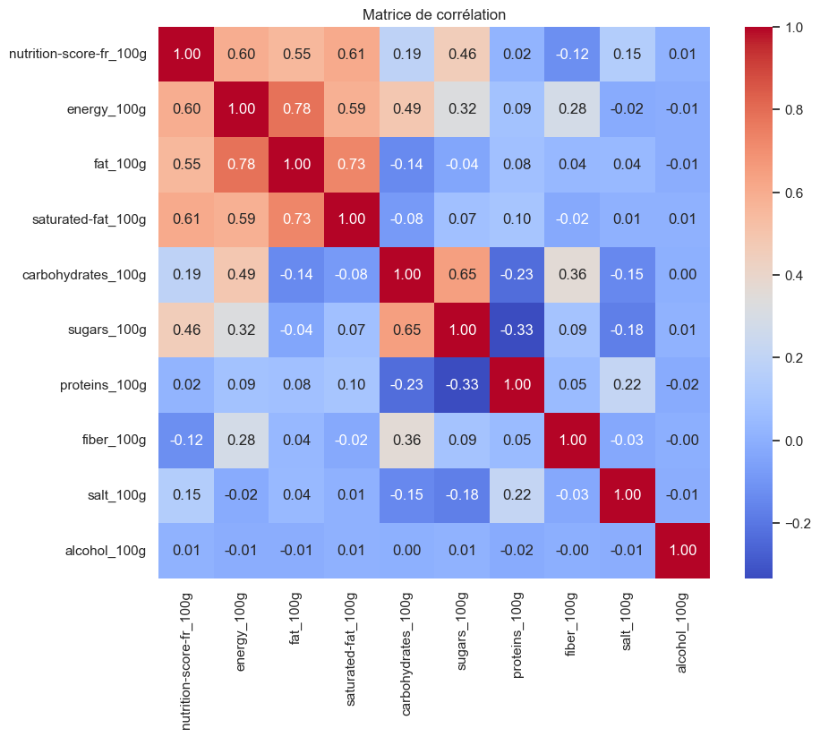
4. Analyse bivariée
9

Slide 10
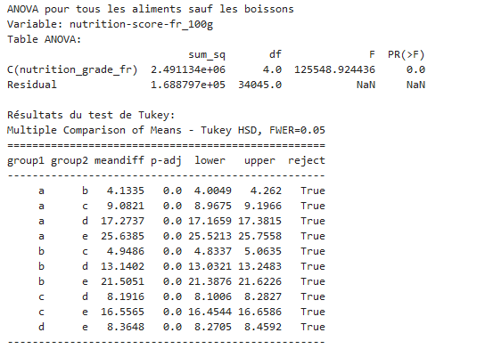
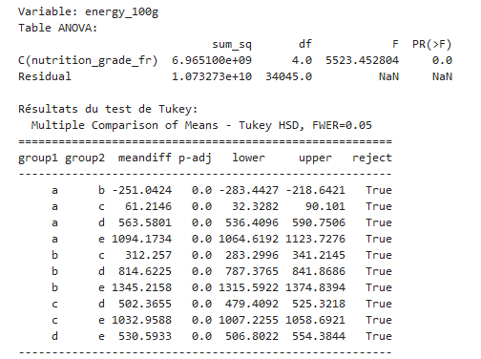
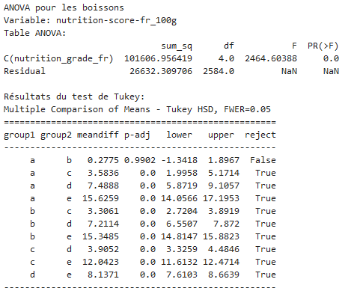
5. Analyse Multivariée
ANOVA Aliments Solides
Signification Statistique : - P-valeurs < 0.05 pour la plupart des variables nutritionnelles. - Forte indication que les grades nutritionnels ne sont pas attribués au hasard.
Interprétation Globale : - Forte Association : "nutrition_grade_fr" corrèle étroitement avec les profils nutritionnels. - Exceptions Notables : # Protéines, fibres, sel : pas toujours différenciateurs significatifs. # Suggère une influence de facteurs nutritionnels plus complexes sur les grades.
Boissons
Modèle Distinct: - Moins de variations significatives entre grades, spécialement entre a et b.
10

Slide 11
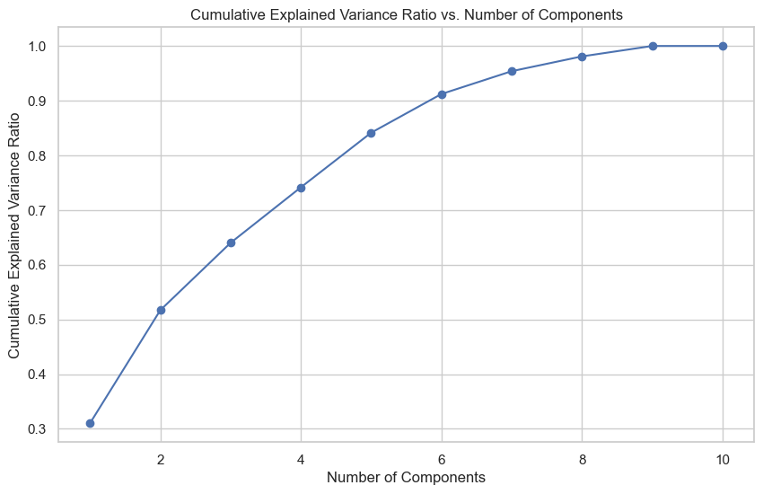
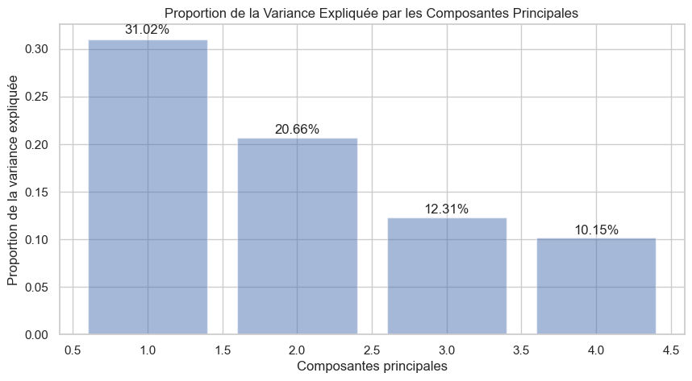
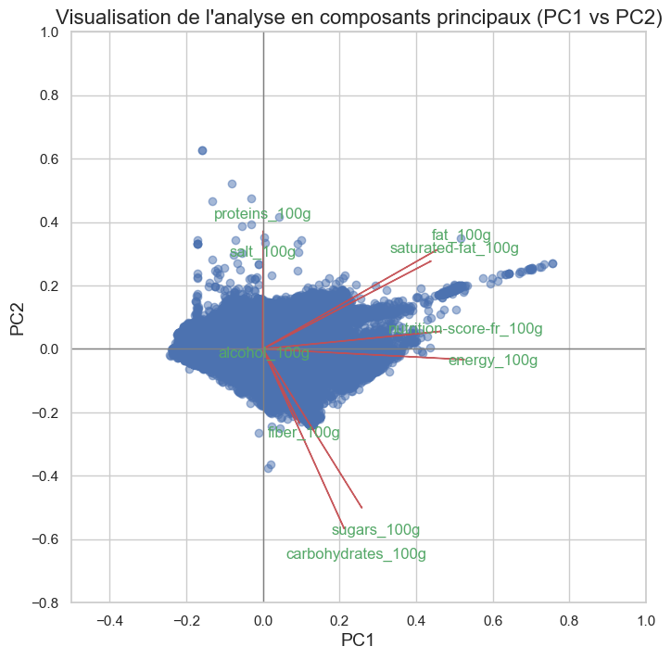
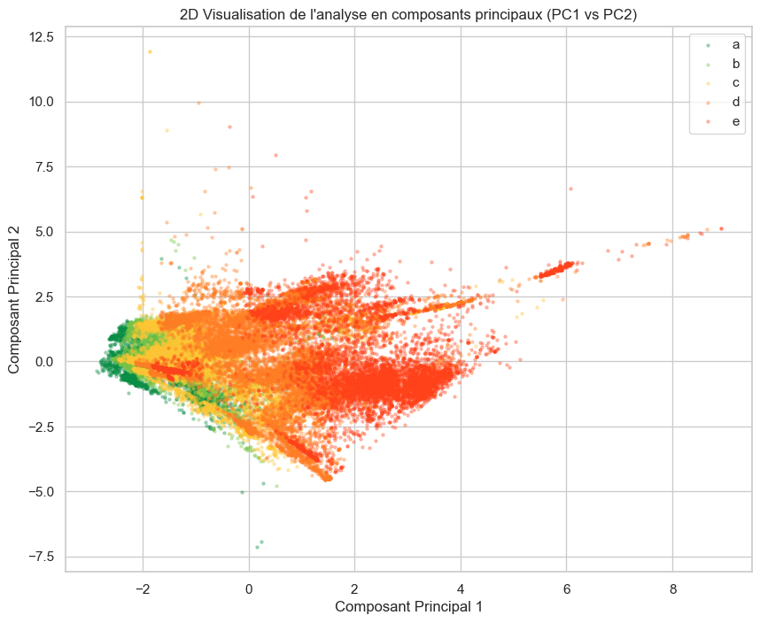
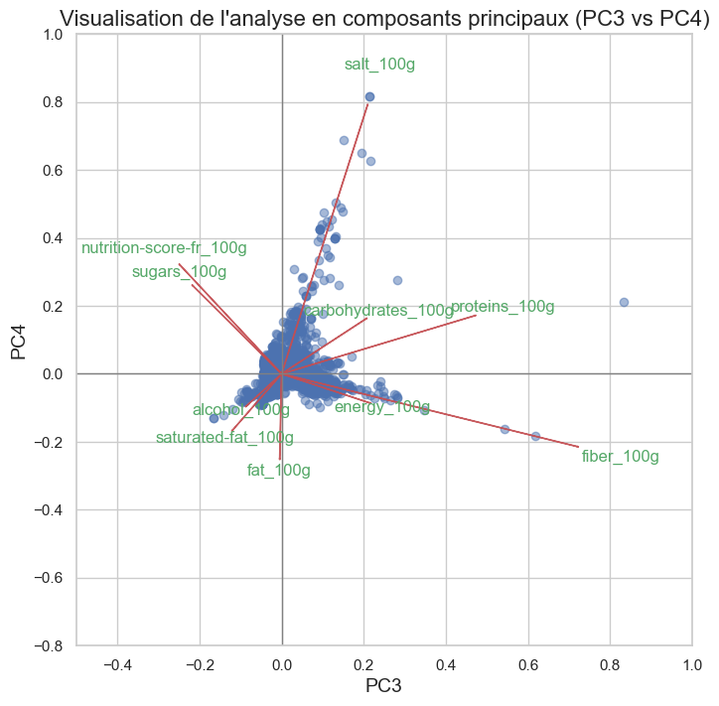
5. Analyse Multivariée
Analyse en Composantes Principales (ACP)
PC1 (31% de la variance) :
Teneur énergétique et Matières Grasses
PC2 (20,7% de la variance) :
contraste entre glucides et protéines/sel
PC3 (12,3% de la variance) :
oppose aliments riches en fibres à ceux riches en sucres
PC4 (10,2% de la variance) :
contraste entre la teneur en sel et en graisses
Quatre composants capturent ~84% de la variance totale.
11
Notes:
PC1 : Densité Énergétique et Graisses
Corrélation avec "nutrition-score-fr_100g", "energy_100g", "fat_100g", "saturated-fat_100g".
PC2 : Équilibre Nutritif
Négativement corrélé avec "carbohydrates_100g", "sugars_100g".
Positivement avec "proteins_100g", "salt_100g".
PC3 : Fibres vs Sucres
Positive avec "fibers_100g", "proteins_100g".
Négative avec "sugars_100g", "nutrition-score-fr_100g".
PC4 : Sel vs Graisses
Positive avec "salt_100g".
Négative avec "fat_100g", "saturated-fat_100g".

Slide 12

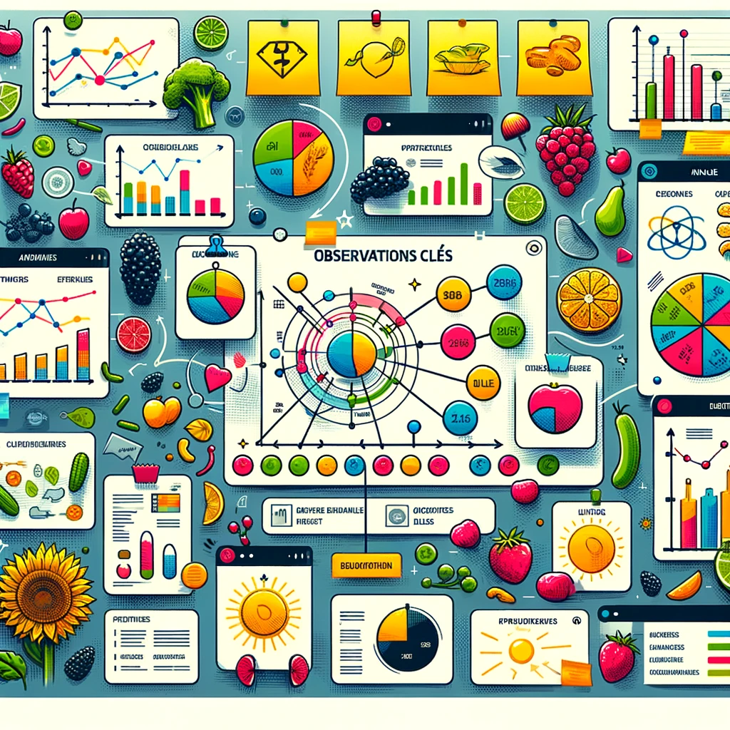
6. Résultats et Observations
Principales Découvertes :
Analyse Univariée : Distribution inégale des grades nutritionnels, avec une prédominance du grade 'e' chez les boissons.
Concentration élevée de produits dans certaines catégories PNNS, notamment « sugary snacks " et " milk dairy products ". Analyse Multivariée : ANOVA met en lumière des différences nutritionnelles significatives entre les grades.
L'ACP révèle des axes principaux capturant les variations nutritionnelles, avec une distinction claire entre les nutriments associés à chaque axe.
Évaluation de la Faisabilité de l'Application Les analyses suggèrent une corrélation forte entre les variables nutritionnelles et le grade, indiquant une bonne base pour la suggestion/auto-complétion. La complexité des patterns nutritionnels justifie le besoin d'un système avancé pour assister la saisie des données.
Observations Clés
Nutrition Grade :
Corrélé significativement avec les profils nutritionnels, impliquant une potentialité pour la prédiction automatique.
Variables Distinguantes :
Des nutriments clés tels que les graisses, sucres, et fibres montrent des variations importantes, indiquant des critères solides pour la suggestion de données.
Contraste dans les Boissons :
Les boissons affichent des tendances distinctes par rapport aux aliments solides, soulignant la nécessité d'approches spécifiques pour ces catégories.
12

Slide 13

7. Respect des Principes du RGPD
Les principes du RGPD :
Notre projet:
Le principe de finalité
Le principe de proportionnalité et de pertinence
Le principe d'une durée de conservation limitée
Le principe de sécurité et de confidentialité
Les droits des personnes.
Finalité claire : aider à la saisie de données nutritionnelles précises
Collecte de données limitée aux informations nutritionnelles requises.
Les données sont conservées le temps nécessaire à l'objectif de qualité de la base
Protection des données conformément aux meilleures pratiques.
le projet ne traite pas de données personnelles.
13
Notes:
Le principe de finalité : le responsable d'un fichier ne peut enregistrer et utiliser des informations sur des personnes physiques que dans un but bien précis, légal et légitime ;
Le principe de proportionnalité et de pertinence : les informations enregistrées doivent être pertinentes et strictement nécessaires au regard de la finalité du fichier ;
Le principe d'une durée de conservation limitée : il n'est pas possible de conserver des informations sur des personnes physiques dans un fichier pour une durée indéfinie. Une durée de conservation précise doit être fixée, en fonction du type d'information enregistrée et de la finalité du fichier ;
Le principe de sécurité et de confidentialité : le responsable du fichier doit garantir la sécurité des informations qu'il détient. Il doit en particulier veiller à ce que seules les personnes autorisées aient accès à ces informations ;
Les droits des personnes.

Slide 14

Conclusion et Recommandations
Synthèse des Résultats Corrélations significatives : validation de l'approche de suggestion/auto-complétion.
Analyse multivariée : révèle des facteurs nutritionnels clés pour l'orientation des suggestions.
Viabilité de l'Application Confirmée par l'analyse des données.
Prédiction fiable de grades nutritionnels possible.
Prochaines Étapes Intégration de l'outil de suggestion dans la base de données Open Food Facts.
Tests utilisateurs pour affiner l'interface et les fonctionnalités.
Recommandations pour Améliorations Continuer l'enrichissement des données pour affiner les modèles de prédiction.
Évaluer l'impact de l'outil sur la qualité des saisies des utilisateurs.

Slide 15


Merci pour votre attention
Des questions ?

